Slide 1
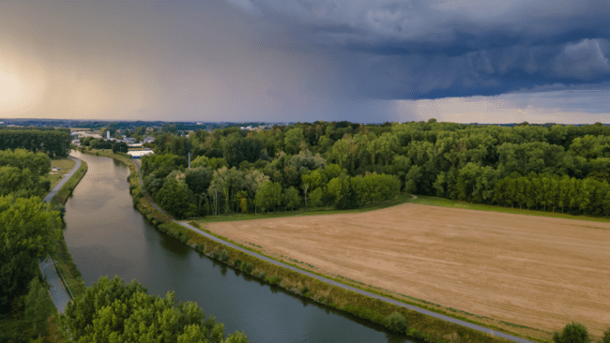
Trapkompas – infomoment

Slide 2
Inhoud
Meerjarenplan
Project
Participatie
Opvolging

Slide 3
Meerjarenplan
1

Slide 4


Slide 5
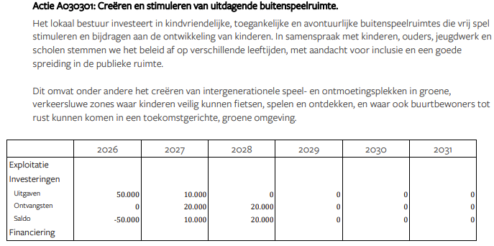
AP0303: Creëren van ruimte voor ontmoeting en vrije tijd

Slide 6
Project
2

Slide 7
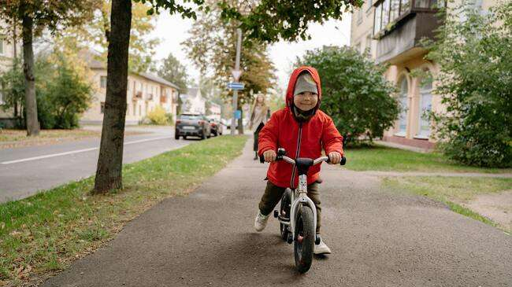
Trapkompas
Notes:
Het lokaal bestuur investeert in kindvriendelijke, toegankelijke en avontuurlijke buitenspeelruimtes die vrij spel stimuleren en bijdragen aan de ontwikkeling van kinderen. In samenspraak met kinderen, ouders, jeugdwerk en scholen stemmen we het beleid af op verschillende leeftijden, met aandacht voor inclusie en een goede spreiding in de publieke ruimte.
Dit omvat onder andere het creëren van intergenerationele speel- en ontmoetingsplekken in groene, verkeersluwe zones waar kinderen veilig kunnen fietsen, spelen en ontdekken, en waar ook buurtbewoners tot rust kunnen komen in een toekomstgerichte, groene omgeving.

Slide 8
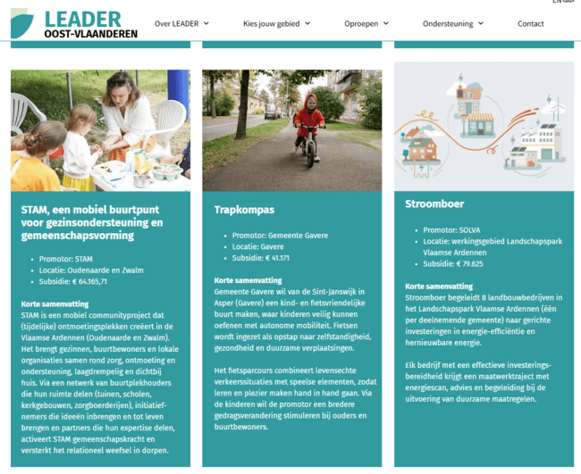
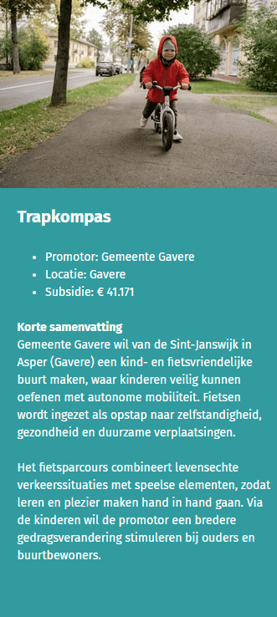
Notes:
We maken van de Sint-Janswijk in Asper een kind- en fietsvriendelijke buurt, waar kinderen veilig kunnen oefenen met autonome mobiliteit. Fietsen wordt ingezet als opstap naar zelfstandigheid, gezondheid en duurzame verplaatsingen. Het fietsparcours combineert levensechte verkeerssituaties met speelse elementen, zodat leren en plezier maken hand in hand gaan. Via de kinderen willen we een bredere gedragsverandering stimuleren bij ouders en buurtbewoners. Kinderen worden niet enkel gebruikers van de ruimte, maar medeontwerpers van een wijk die uitnodigt tot bewegen, ontdekken en groeien. Het ontwerp in de Sint-Janswijk is afgestemd op wat kinderen nodig hebben om te kunnen, mogen, durven en willen fietsen. Mobiliteit gaat namelijk altijd hand in hand met zorg en veiligheid.

Slide 9
Deelprojecten
Ontwerp en aanleg | Omkadering
Participatietraject | Fietslessen
Ontwerp | Sensibilisering
Aanleg | Ruilwinkel voor fietsen
Notes:
In scope: Door het plaatsen van signalisatie, informatie borden in de Sint-Janswijk en door het aanbrengen van uitdagende elementen in de groenzone wordt een uitnodigende zone gemaakt om mensen bij elkaar te brengen en kinderen te leren fietsen. Voor (groot)ouders wordt een rustplaats voorzien zodat het ook een verblijfplaats wordt voor ontmoeting.
Uit scope: Er wordt geen speelelementen voorzien.
De omliggende straten vormen geen onderdeel van TrapKompas.
Randvoorwaarden algemeen
Project van max. 3 jaar
Max. Kosten liggen vast binnen het project
Binnen het werkdoel krijgt de verantwoordelijke bepaald mandaat op zelf beslissingen te maken
Richtlijnen vanuit Leader vb. communicatievoorwaarden
Randvoorwaarden deelproject: Ontwerp en aanleg
1/ Inspraak:
Mogelijk in de fase van ontwerp, maar beslissing ligt steeds bij het lokaal bestuur
1/ Fietsparcours
Fietsparcours komt er
Materiaal voor groenzone: waterdoorlatend
Gedeelte in de groenzone (wild gedeelte)
Gedeelte op straat (levensechte situaties)

Slide 10
Doelstellingen
Tegen 30 juni 2026 realiseren we een fietsparcours in de Sint-Janswijk met minimaal 6 verkeerssituaties (5 gesimuleerd, 1 ‘wild’), zodat kinderen veilig kunnen oefenen met autonome mobiliteit.
Tegen juni 2028 heeft Gavere een structureel en gedragen fiets- en mobiliteitsprogramma waarbij kinderen leren fietsen, hun vaardigheden versterken en toegang krijgen tot betaalbaar en kwalitatief materiaal.
Notes:
Specifiek: We leggen een fietsparcours aan in de Sint-Janswijk te Asper, met levensechte verkeerssituaties, gesimuleerde verkeersassen en een avontuurlijk gedeelte.
Meetbaar: Het parcours wordt gerealiseerd met minstens 5 gesimuleerde verkeerssituaties (links afslaan, rechts afslaan, voorrang van rechts, stoppen, rondpunt nemen) en 1 ‘wilde’ zone (avontuurlijk gedeelte).
Acceptabel: Het project wordt gedragen door het lokaal bestuur, buurtbewoners en lokale partners.
Realistisch: De infrastructuur wordt aangelegd binnen het beschikbare budget en op basis van participatie (2 trajecten)
Tijdgebonden: Het parcours is operationeel tegen 30 juni 2026.
Specifiek: Vanaf 2027 organiseren we structurele omkadering rond fietsvaardigheden en duurzame mobiliteit vanuit dienst Opgroeien en dienst Beleving. Dit omvat: fietslessen, oefenmoment op het fietsparcours, uitbouwen van een ruilwinkel voor fietsen en sensibilisering via evenementen.
Meetbaar: We organiseren minstens 2 fietslesreeksen, 1 buurtgericht sensibiliseringsmoment en wensen we met het project minstens 12 kinderen in een situatie van kansarmoede actief te ondersteunen. Bij de opstart van het project streven we naar een aantal van 20 gezinnen die een abonnement afsluit bij de fietsbib.
Acceptabel: Het project wordt gedragen door het lokaal bestuur, buurtbewoners en lokale partners.
Realistisch: De omkadering wordt uitgevoerd met bestaande personeelscapaciteit aangevuld door vrijwilligers en samenwerkingen met partners. Het materiaal wordt gefinancierd via het budget van externe subsidies (Leader) en Huis van het Kind (A010703).
Tijdsgebonden: het omkaderingsprogramma start in augustus 2026 en loopt tot juni 2028.

Slide 11
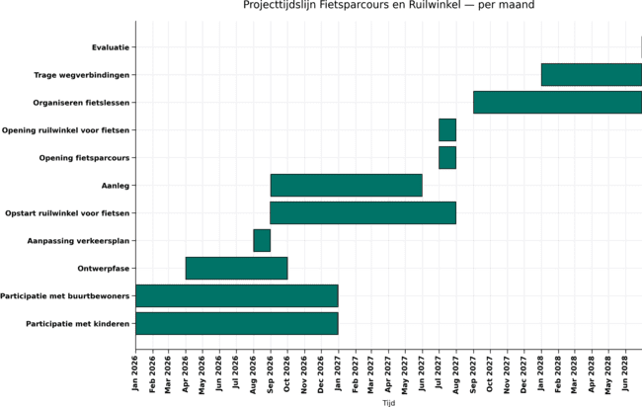
Notes:
Tijdslijn

Slide 12
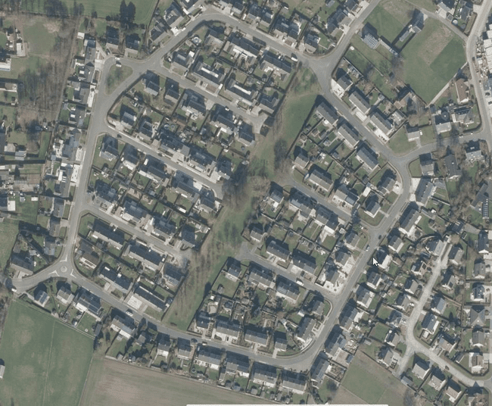
Ontharingsproject
Interreg
Trajecten signalisatie

Slide 13
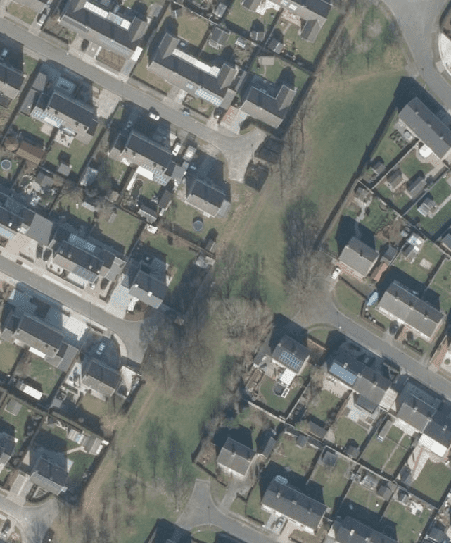
Paadjes grindgrazon
Avonturenpaadjes in verschillende verhardingen
Paadjes in grote betondallen
hindernissen
Zone verder te onderzoeken

Slide 14
Participatie
3
Notes:
Door het creëren van een ontmoetingsplaats en het betrekken van de bewoners bij de invulling hiervan, willen we de bewoners mee vorm laten geven aan een plaats om elkaar te ontmoeten en te verbinden in de wijk.
Binnen dit project is participatie zeer belangrijk en willen we de buurt en kinderen mee laten beslissen. Verder willen we het veiligheidsgevoel op de fiets verhogen en mensen stimuleren om meer te fietsen en elkaar buiten te ontmoeten.

Slide 15
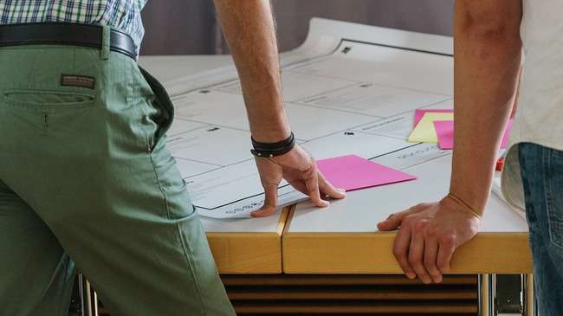
Buurtbewoners

Slide 16
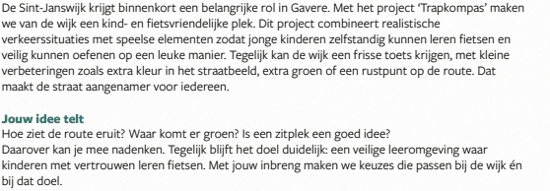

Slide 17
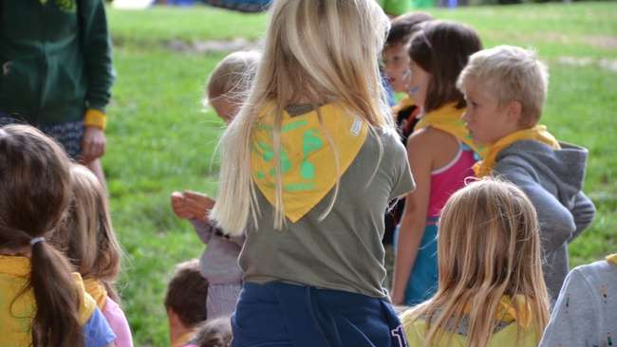
Kinderen

Slide 18
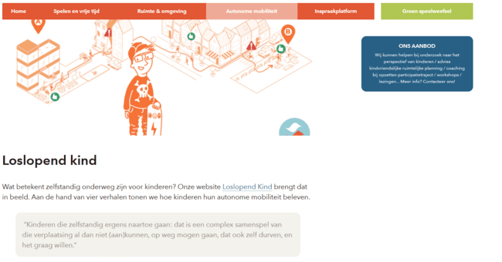
Notes:
Loslopend Kind
Autonome mobiliteit ~ Kind & Samenleving

Slide 19
Opvolging
4

Slide 20
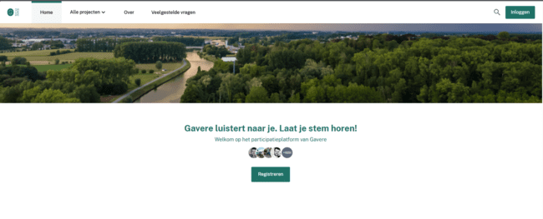
ikdenkmee.gavere.be

Slide 21
Lokaal bestuur Gavere
Markt 1,
9890 Gavere
09 389 29 00 huisvanhetkind@gavere.be www.gavere.be

